Slide 1

Das X im DOC
49. Regionalgruppentreffen der PASS Berlin 20.08.2013
Abbildung von Schriftprozessen mit Office der nächsten Generation
Thomas Groß

Slide 2

Entwicklung individueller Software
Office
BI
SQL Server
.net
SharePoint

Slide 3
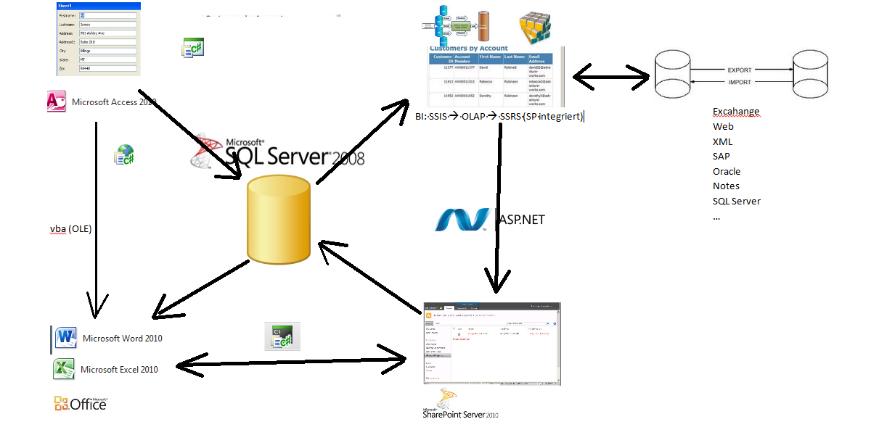
nur für IT-Spezis

Slide 4
Überblick
Während es früher beim Schriftgut im Wesentlichen auf Form und Inhalt ankam, erwartet man von heutigen Dokumenten zusätzlich die Einbindung von Daten und die Automatisierungen der Kommunikationsprozessen. Dokumente werden teilweise individuell vom Benutzer auf dem Client erstellt oder aber auch vollautomatisch auf Serversystemen mit heterogenen Datenquellen generiert. Oft erfolgt eine Weiterverarbeitung der Dokumente auf heterogenen Systemen, die einen automatischen Transfer der Dokumente in verschiedene Datei-Formate voraussetzt.

Slide 5
Techniken
Office vba Programmierung (OLE Automation)
Serienbriefe
Formbriefe
.net Programmierung
Office Developer Tools (VSTO)
.net Programmierung ohne Office / serverseitig
open xml sdk (mit Bookmarks + ContentControls)
SharePoint
Word Automation Services

Slide 6
Technik Vergleich
 | Office VBA | .net / VSTO (COM Interop) | Open XML
Entwicklungs-umgebung | Office VBA | Visual Studio | Visual Studio
Office Anhängigkeit | Ja | Ja | Nein
Geschwindigkeit | Langsam | Moderat | Sehr schnell
Nutzbar auf Client | Ja | Ja | Ja
Nutzbar auf Server | Nein | Ja/Nein ¹⁾ | Ja
1) Microsoft sagt nein, viele Entwickler sagen JA

Slide 7
Word-Grundlagen
Word Objektmodell
http://msdn.microsoft.com/de-de/library/vstudio/kw65a0we.aspx#WordOMDocumentation
http://msdn.microsoft.com/de-de/library/ff837519.aspx
Template + Daten = Dokument
Serienbrieffelder
Textmarken (Bookmarks)
Inhaltssteuerelemente (ContentControls)

Slide 8
Office VBA - simple
Word Template WordAutomationFormbriefTextmarken(simpel).dotx
Datenquelle vwKunden (aus [Northwind].[dbo].[Customers])
Frontend WordAutomationFormbriefTextmarken.adp
DEMO

Slide 9
Generische Office VBA Lösung
Programmierer schreibt eine stored procedure und gibt User Liste mit Datenfeldern.
User kann so viele Templates wie er will entwerfen. Er fügt einfach Textmarken mit Datenfeldname ein.
Programmierer bindet Template, Datenquelle mit generischer Funktion kurz ein.
!!!Fertig!!!
Darf es ein wenig mehr sein?
Oft braucht man den Namen zweimal Name_0, Name_1, Name_2
Bilder sind auch ganz hübsch
Unterstützung des Programmierers bei Fehlersuche wäre super
DEMO

Slide 10
.net VSTO (Visual Studio Tool for Office)
Keine Demo
Nutzt das gleiche Word-Objektmodell
Ist ein wenig schneller als VBA
Ist für den Client und für einzelne Schriftstücke super geeignet (hochflexibel)
Ist ungeeignet für Massenmailings vom Server
Und nun?
OpenXML SKD - extrem schnell (für Massenmailings) - von Microsoft für Server empfohlen - kein Office von Nöten
Client
Server

Slide 11
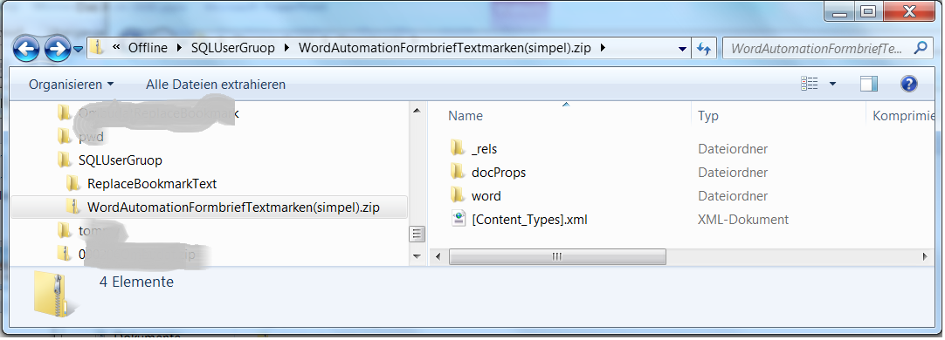
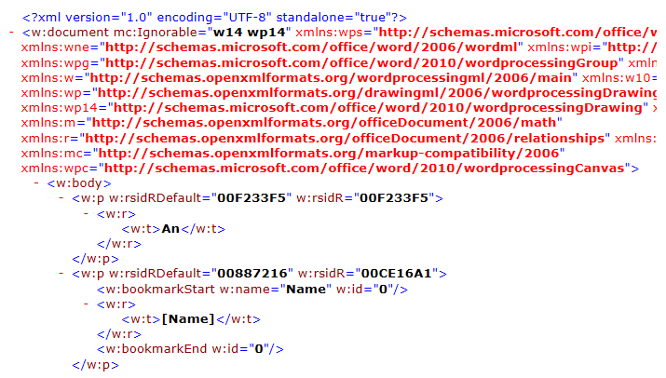
Das X im Doc
docx → zip
geziptes XML
document.xml

Slide 12

Open XML mit Textmarken
Eric White Replacing Text of a Bookmark in an OpenXML WordprocessingML Document http://openxmldeveloper.org/blog/b/openxmldeveloper/archive/2011/09/06/replacing-text-of-a-bookmark-in-an-openxml-wordprocessingml-document.aspx
Demo ReplaceBookmarkText
Darf es ein wenig mehr sein? - Insert an Image into Bookmark

Slide 13

Open XML mit Bildern in Textmarken
Eric White Inserting an Image into a Bookmark in an OpenXML WordprocessingML Document
http://openxmldeveloper.org/blog/b/openxmldeveloper/archive/2013/02/11/inserting-an-image-into-a-bookmark-in-an-openxml-wordprocessingml-document.aspx
Demo ReplaceBookmark

Slide 14
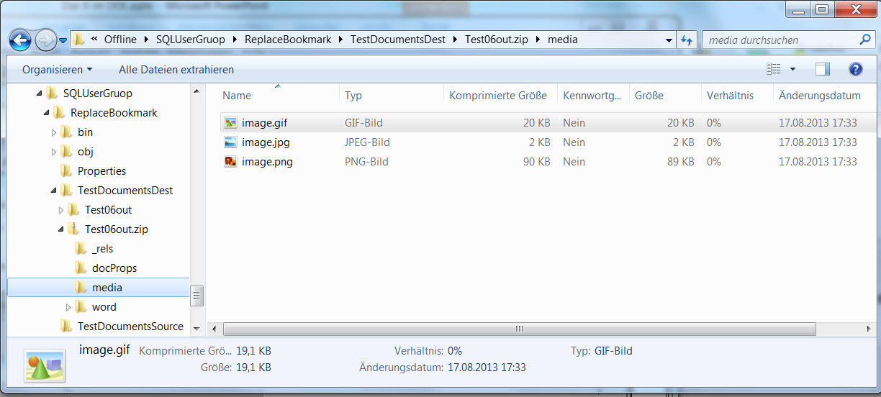
Nochmal „Das X im Doc“
Ein Blick hinter die Kulissen
Z:\Offline\SQLUserGruop\ReplaceBookmark\TestDocumentsDest\Test06out.zip\media

Slide 15
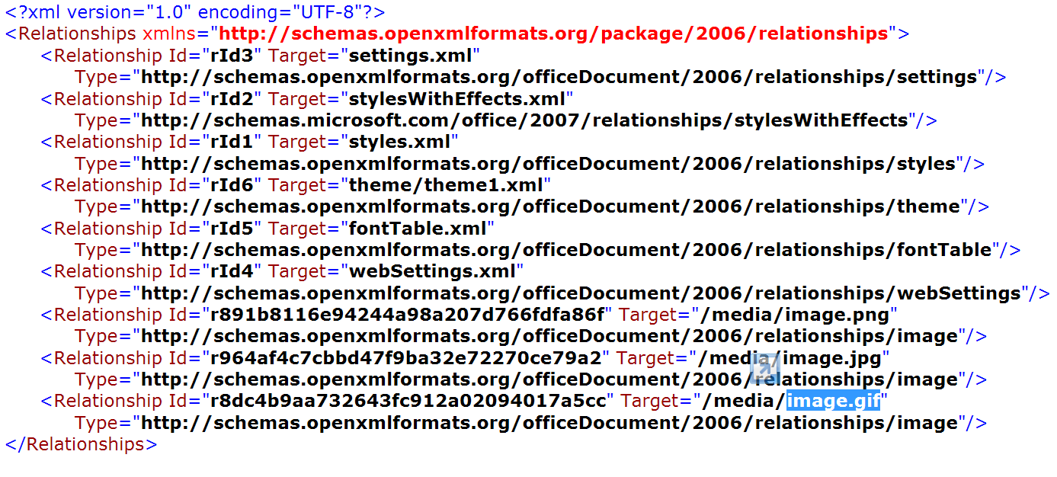
image.gif
Z:\Offline\SQLUserGruop\ReplaceBookmark\TestDocumentsDest\Test06out\word\_rels\document.xml.rels

Slide 16
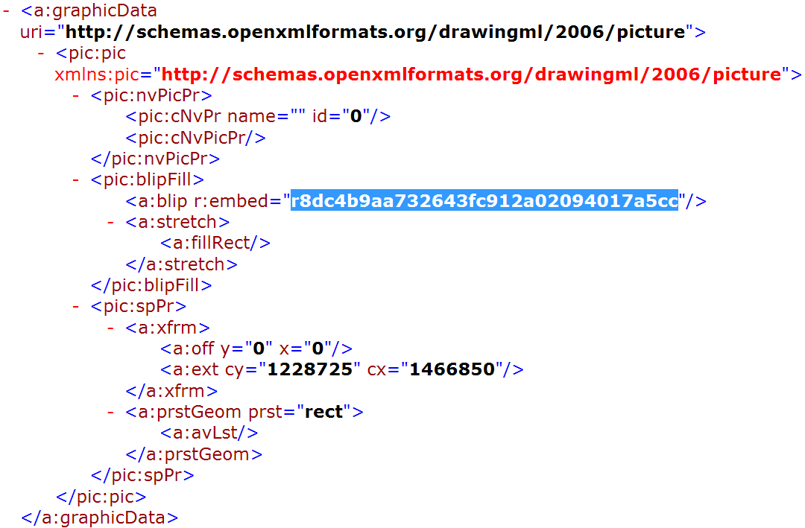
r8dc4b9aa732643fc912a02094017a5cc
Z:\Offline\SQLUserGruop\ReplaceBookmark\TestDocumentsDest\Test06out\word\document.xml

Slide 17
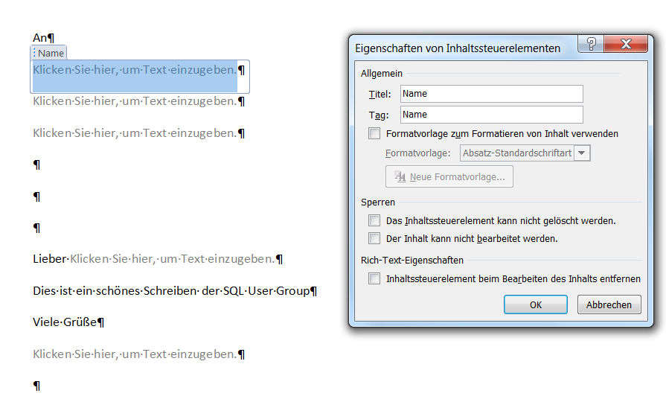
Open XML mit ContentControl
ReplaceContencontrol
Richard Seroter
http://seroter.wordpress.com/2009/12/23/populating-word-2007-templates-through-open-xml/
Demo
Template ContractSample.docx

Slide 18
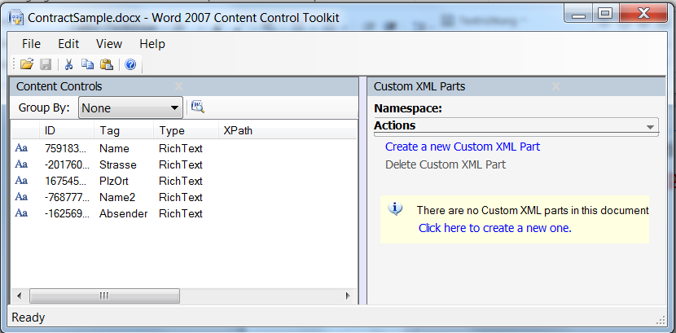
OpenXML Datenmanipulation Word 2007 Content Control Toolkit from CodePlex
<root>
<Name>Theo Tester</Name>
<Strasse>Müllerstr. 119</Strasse>
<PlzOrt>99999 Nirgendwo</PlzOrt>
<Name2>Theo</Name2>
<Absender>Thomas</Absender>
</root>

Slide 19
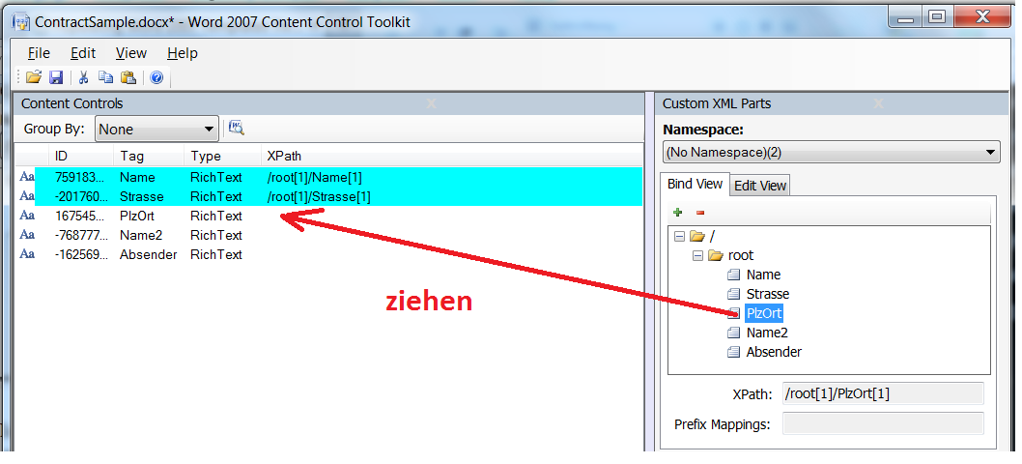
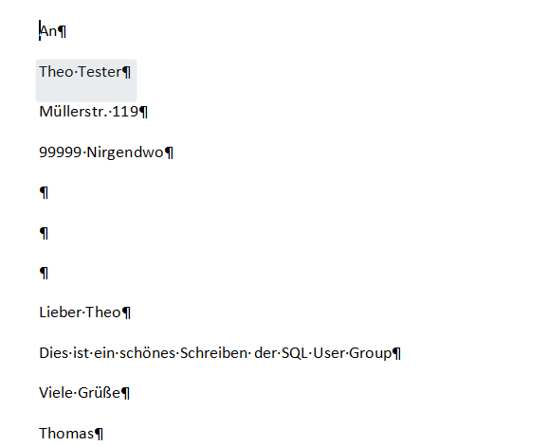
ContractSample.docx

Slide 20
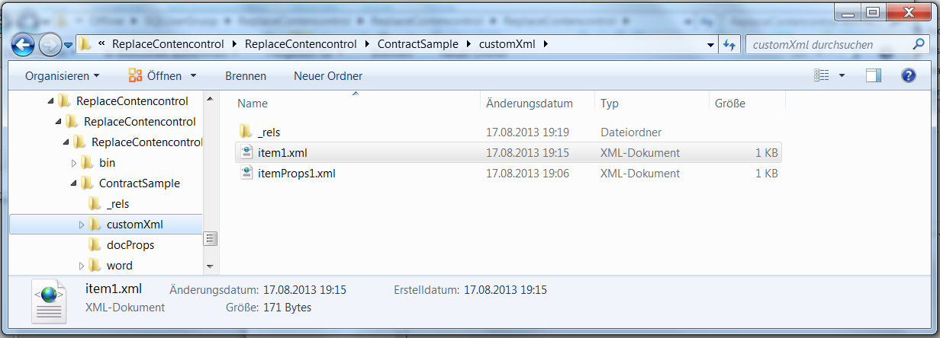
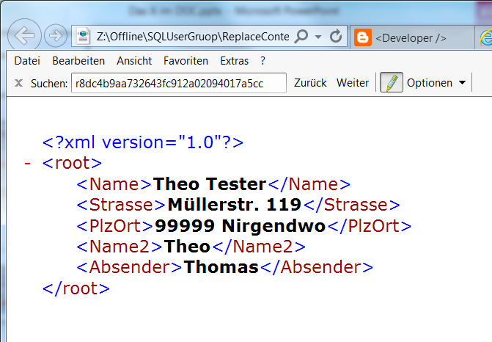
customXml\item1.xml

Slide 21
Z:\Offline\SQLUserGruop\ReplaceContencontrol\ReplaceContencontrol\ReplaceContencontrol.sln
Demo

Slide 22
Open XML with PictureControl
Eric White
Replacing a Picture in a Picture Content Control in an Open XML WordprocessingML Document
http://ericwhite.com/blog/2011/03/27/replacing-a-picture-in-a-picture-content-control-in-an-open-xml-wordprocessingml-document/
http://www.eelcomulder.nl/

Slide 23
Kombinationen / Szenarien
Kundenanforderung:
Erstelle für unsere 1000de Produkte einen Produktsteckbrief mit Bildern, Text, Tabellen, ... ➔ Open XML with Text and PictureControl
Erstelle und drucke auf Kunden personalisierten Produktsteckbrief, wenn Kunde am Tresen steht ➔ VBA mit Textmarken
Veröffentliche alle Produktsteckbriefe (unpersonalisiert) als pdf im Internet ➔ SharePoint Word Automatisation
Server
Client
Server

Slide 24
Darf es noch ein wenig mehr sein?
Developing with SharePoint 2010 Word Automation Services
http://msdn.microsoft.com/en-us/library/ff742315%28v=office.14%29.aspx
Summary: Learn to use Word Automation Services to do server-side document conversions to and from a variety of document formats. By using the Open XML SDK, you can accomplish tasks that are difficult such as updating the table of contents or repaginating documents.
http://blogs.breeze.net/mickb/2010/09/20/SharePoint2010ASimpleWordToPDFConverterUsingWordAutomationServices.aspx

Slide 25
Tool und Links
Open XML SDK Download Open XML SDK 2.5 for Microsoft Office from Official
Word 2007 Content Controlkit http://www.codeplex.com/dbe
Video: Schriftgut für den Manger http://www.youtube.com/watch?v=NqaI3GUPR_4

Slide 26

Herzlichen Dank
Thomas Groß
tg@join-and-share.de
www.join-and-share.de

